Slide 1
Асновы моўнай культуры, 3 клас
Тэма 10. У майстэрні сталяра. Інструменты. Разьба па дрэве
Падрыхтавала:
Кралько Іна Францаўна,
настаўнік вышэйшай катэгорыі
Заслаўскай СШ № 2 імя М. К. Пуцейкі

Slide 2
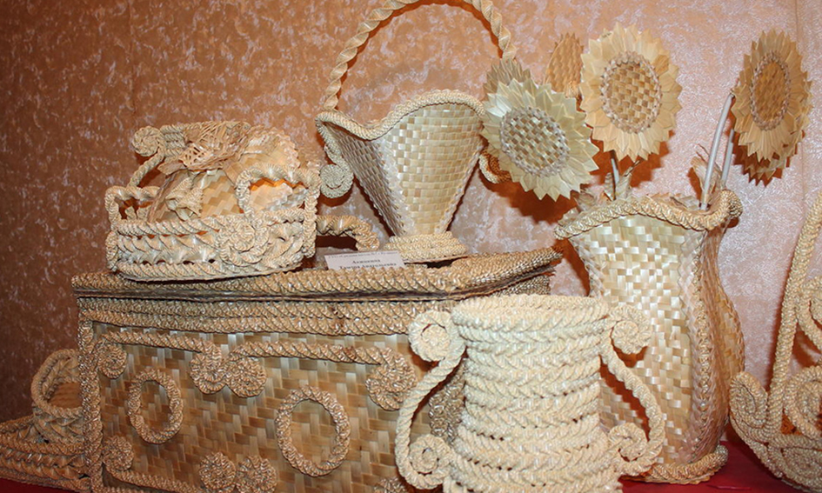
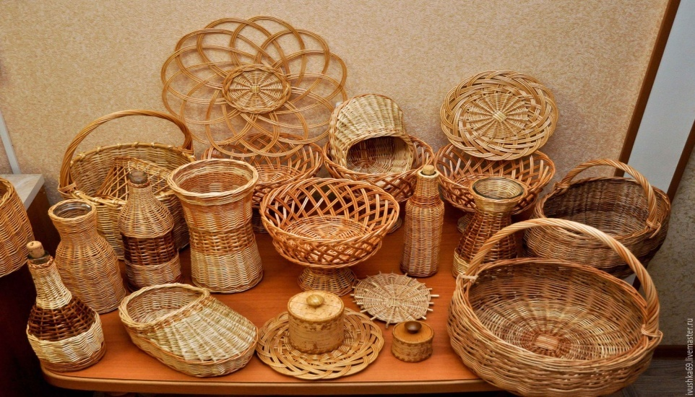
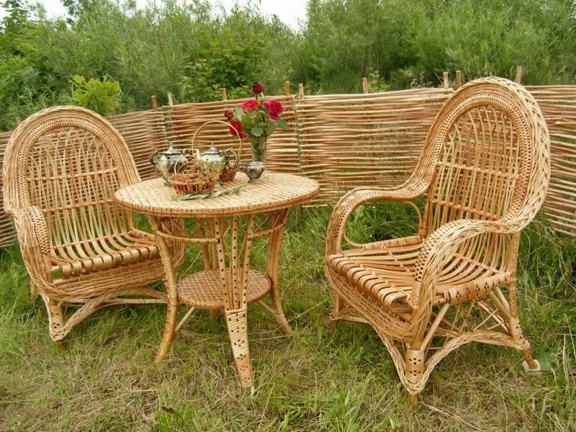
Успамінаем

Slide 3
Успамінаем прафесіі
Бондар вырабляў бочкі і посуд: вёдры, маслабойкі, кадкі, балеі, дзежкі.
Сталяр майстраваў разнастайную мэблю, інструменты, дзверы, вокны, лесвіцы.
Стэльмах займаўся вырабам вазоў, саней, колаў і палазоў.
Токар вырабляў дакладны посуд, верацёны, дэталі мэблі, цацкі.
Цясляр будаваў хаты, гаспадарчыя пабудовы з бярвення.

Slide 4
У майстэрні сталяра. Інструменты. Разьба па дрэве

Slide 5
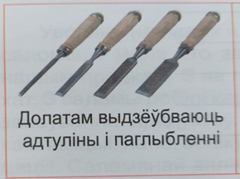
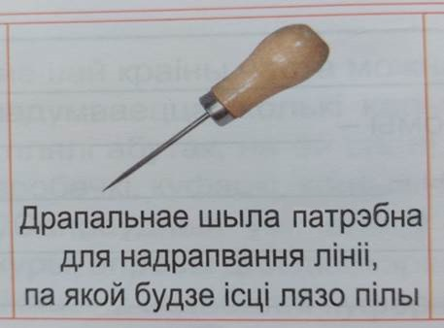
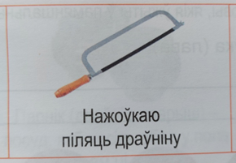
Слоўнікавая работа

Slide 6
Чым займаецца хлопчык?

Slide 7
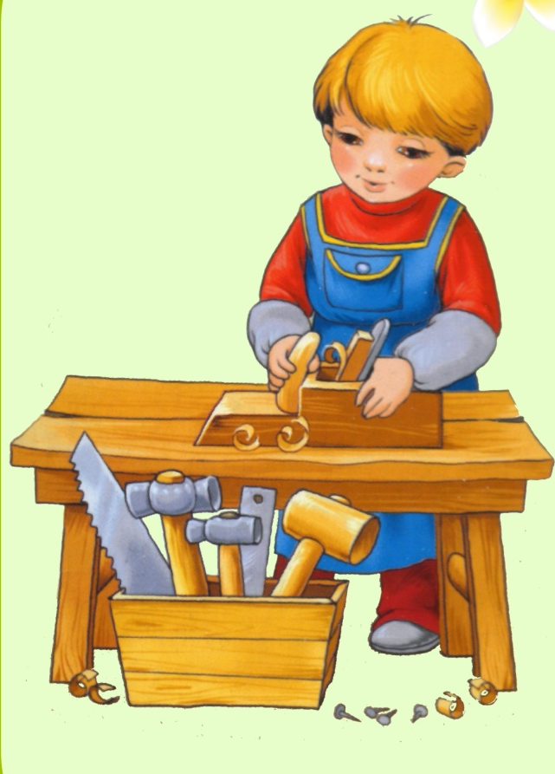
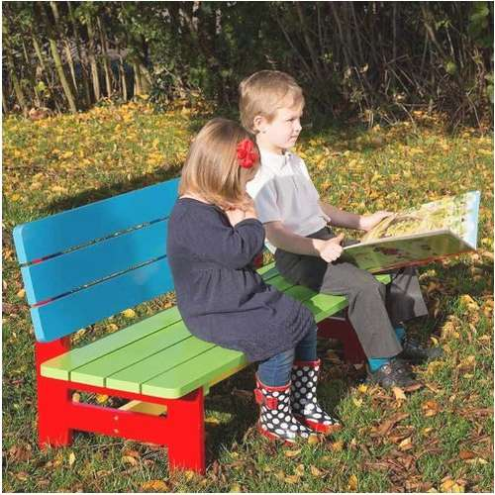
А. Вольскі «Сталяры»

Slide 8
Пра якія новыя інструменты вы сёння даведаліся?
Падбярыце да кожнага інструмента рыфмаванае слова.
Складзіце загадку пра прафесію, якая звязана з апрацоўкай дрэва.

Slide 9
Спіс выкарыстаных крыніц
Асновы моўнай культуры: 3-і клас : планы-канспекты факультатыўных заняткаў для настаўнікаў устаноў агул. сярэд. адукацыі з беларус. і рус. мовамі навучання / Т. Ю. Аброськіна. — Мінск : Сэр-Віт, 2023. — 104 с.
Асновы моўнай культуры: 3-і клас: рабочы сшытак : дапаможнік па факультатыўных занятках для вучняў устаноў агул. сярэд. адукацыі з беларус. і рус. мовамі навучання / Т. Ю. Аброськіна. — Мінск : Сэр-Віт, 2023. — 72 с.
[Электронны рэсурс]. — Рэжым доступу: https://mtdata.ru/u13/photo5F90/20761590493-0/original.jpeg . — Дата доступу: 11.08.2024.
[Электронны рэсурс]. — Рэжым доступу: https://mapbelarus.ru/uploads/objects/%D0%A1%D0%BE%D0%BB%D0%BE%D0%BC%D0%BE%D0%BF%D0%BB%D0%B5%D1%82%D0%B5%D0%BD%D0%B8%D0%B53_1567085917.jpg . — Дата доступу: 11.08.2024.
[Электронны рэсурс]. — Рэжым доступу: https://static.tildacdn.com/tild3465-6238-4337-b136-303264373933/95e8782a37942e731080.jpg . — Дата доступу: 11.08.2024.
[Электронны рэсурс]. — Рэжым доступу: https://maz-slo.ru/wa-data/public/blog/img/pletenka...jpg. — Дата доступу: 11.08.2024.
[Электронны рэсурс]. — Рэжым доступу: https://mebel-blog.ru/wp-content/uploads/2022/12/istoriya-mebeli.jpg . — Дата доступу: 11.08.2024.
[Электронны рэсурс]. — Рэжым доступу: https://fs.znanio.ru/8c0997/a9/94/072726518a0add20e702041e443f4ef7e7.jpg . — Дата доступу: 11.08.2024.
[Электронны рэсурс]. — Рэжым доступу: https://nepoceda.kiev.ua/image/catalog/ulichnajamebel/2022-11-08_122619.jpg . — Дата доступу: 11.08.2024.
[Электронны рэсурс]. — Рэжым доступу: https://i.pinimg.com/originals/3d/5e/6d/3d5e6d2cde4ed31cf82c45ed881b7db5.jpg . — Дата доступу: 11.08.2024.
[Электронны рэсурс]. — Рэжым доступу: https://narisyu.cdnbro.com/posts/37285524-plotnik-kartinki-dlia-detei-8.jpg. — Дата доступу: 11.08.2024.

